Slide 1
REFORMA EDUKAČNÍHO PROCESU NA GJKT
(KONCEPCE 2016 – 2022)
ZÁKLADNÍ STRATEGICKÉ TEZE – PROFILACE ŠKOLY
1. Upřednostňovat v procesu edukace všeobecné vzdělání, opřené o kritický přístup před kvalifikací je přípravou na měnící se svět.
Definováním alespoň minimálního standardu vzdělání v jednotlivých předmětech jasně vymezit hranice mezi všeobecným vzděláním a prohlubujícím vzděláním související s profilací žáka, s tím co musí umět žák, aby dosáhl určité (kvantifikovatelné) úrovně.
2. Smysl má posilovat v žácích to, v čem je/chce být každý z nich dobrý, nikoli snažit se, aby všichni uměli co nejlépe všechno.
Upravit učební plán školy tak, aby podporoval včasné zaměření žáka na profesní oblast, ve které se chce v budoucím životě realizovat (podpora vnitřní profilace žáků).
3. Učení se (learning) je autentické/individuální.
Prostřednictvím podpory konstruktivního přístupu k edukaci směřovat žáky k větší odpovědnosti za své studijní výsledky. (Dosažení konstruktivního přístupu ve výuce v rozsahu 40% ze současných 30%).
4. Učení (teaching) je týmová práce.
Vytvořit prostor pro průběžné sdílení a vytváření nástrojů podporujících konstruktivní edukační proces tak, aby mohly být předmětové komise nositelkami konkrétních akcí vedoucích k naplnění uvedeného přístupu k výuce.

Slide 2
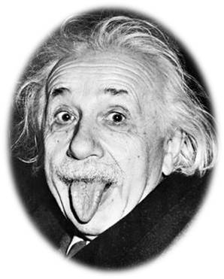
AUTENTICKÉ UČENÍ (3)
„rozumím vybraným oblastem“
Čeho chceme dosáhnout?
Jak budeme plánovat výuku?
VŠEOBECNÉ VZDĚLÁNÍ (1)
„orientuji se ve světě“
PROFILACE (2)
„vím, co chci“
Studijní dovednosti
„umím se učit“
PROFIL ABSOLVENTA
„Náš výsledek“
Znalosti
Kritické myšlení
Přehled
Porozumění
UČEBNÍ PLÁN
„Naše hřiště“
STANDARDY
očekávané výstupy pojmy
KONSTRUKTIVNÍ PŘÍSTUP
Metody výuky
PRŮBĚŽNÉ HODNOCENÍ
zpětná vazba
PROFILACE ŠKOLY/VÝUKY
„Naše pravidla a taktika“
CO POTŘEBUJEME?
PŘEDMĚTOVÉ KOMISE (4)
týmová práce
JAK A KDY TO ZREALIZUJEME?

Slide 3
REFORMA EDUKAČNÍHO PROCESU NA GJKT
Dílčí kroky:
Nový učební plán
Posílení konstruktivního přístupu ve výuce
Zavedení standardů do ŠVP
Nové principy hodnocení

Slide 4
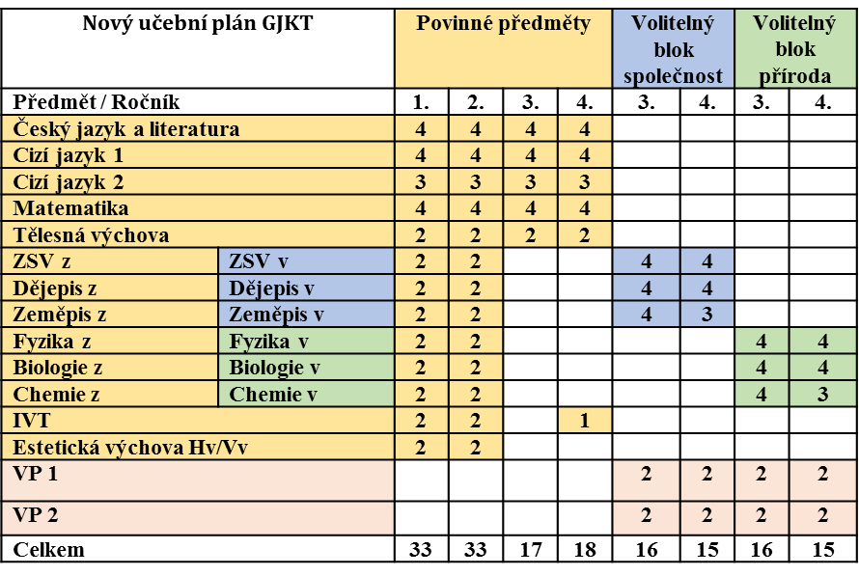
Legenda:
Všichni žáci budou mít ve stejném rozsahu předměty označené žlutě. Jedná se:
o předměty, ze kterých se bude skládat státní maturita nebo je jejich výuka je závazná po celou dobu studia gymnázia (český jazyk, cizí jazyky, matematika, tělesná výchova)
o předměty, které umožní žákovi získat elementární všeobecný přehled v prvních dvou letech studia. Předměty ZSV, Dějepis, Zeměpis, Biologie, Chemie, Fyzika budou probrány v prvním a druhém ročníku v celém rozsahu učiva dle RVPG, ale pouze na elementární úrovni tak, aby žáci byli schopni základní orientace v daném oboru. Hodinová dotace nepřesáhne 144 hodin a proto po absolvování uvedených předmětů v prvním a druhém ročníku nebude žák moci z uvedených předmětů maturovat.
Hodina IVT ve čtvrtém ročníku bude sloužit jednak k formálnímu zpracování školní práce a jednak k seznámení se s novinkami v oblasti rychle se rozvíjejících IT.
Modře a zeleně označené předměty si budou žáci volit v rámci vnitřní diferenciace studia.
Do třetího a čtvrtého ročníku si budou volit buď blok společnost (Zeměpis, Dějepis, ZSV) nebo blok příroda (Biologie, Chemie, Fyzika), který bude dotován v každém ročníku čtyřmi, resp. třemi hodinami. Vybraná témata z RVPG budou ve třetím a čtvrtém ročníku probírána do podstatně větší hloubky, nebo opět v celém rozsahu RVPG, ale na vyšší úrovni. Po absolvování zvoleného bloku bude moci žák maturovat z předmětů, které blok obsahoval, neboť bude splněna podmínka minimální hodinové dotace daného předmětu. V blokových předmětech bude probíhat v menších skupinách (méně než 30 žáků) a s hodinovou dotací navýšenou o 2-3 hod. než v dřívějším učebním plánu.
Volitelné doplňující předměty označené růžově umožní žákovi individualizovat jeho studijní cestu.
a) volbou jednoho volitelného předmětu z bloku, který nestuduje
b) posílením jazykových kompetencí (předměty v Aj, příprava na certifikáty, …)
c) podpořením kreativity a kulturního přehledu (Hv, Vv, tvůrčí psaní, žurnalistika, …).
d) prohloubením matematického a logického myšlení (matematika, programování,
deskriptivní geometrie, …)
Kdy volím? | Co volím?
Před nástupem ke studiu | druhý cizí jazyk Hudební nebo výtvarnou výchovu IVT a hudební výchovu v češtině nebo angličtině
Ve 2. ročníku | Blok společnost nebo blok příroda 2 volitelné předměty
Ve 3. a 4. ročníku | Maturitní předměty VŠ na kterou se chystám

Slide 5
Posílení konstruktivního přístupu ve výuce:
Instruktivní přístup | Konstruktivní přístup
Učebnice | Pracovní list
Sdělování informací | Vyhledávání informací
Znalost | Dovednost
Téma | Cíl
Jedinec | Tým
Znalostní test | Projekt
Cvičení | Simulace (hra)
Důraz na obsah | Důraz na formu
ICT nástroj prezentace | ICT nástroj komunikace
Představa pg. Sboru na GJKT o reálném a optimálním poměru instruktivního a konstruktivního přístupu
Instruktivní přístup | Konstruktivní přístup
70% | 30%
Optimální poměr:
60% | 40%

Slide 6
Posílení konstruktivního přístupu ve výuce - PŘÍKLAD:

Slide 7
Standardy: studijní dovednosti – PŘEHLED:
studijní dovednost | ročník | předmět | návod - postup
Ústní prezentace | 1. | ČJL (seznámení s pravidly) | Pravidla ústní prezentace
 | 2. – 4. | všechny předměty alespoň 1x
Analýza textu (čtenářská gramotnost) | 1. | všechny předměty alespoň 1x | Myšlenková mapa INSERT ZDP (základní výpisky-důležité-poznámky)
 | 2. | všechny předměty alespoň 1x
 | 3. – 4. | běžná aplikace
Argumentační esej | 1. | ČJL (seznámení s pravidly), ostatní předměty práce s T- grafem | T-graf argumentační esej
 | 2. | všechny předměty práce s T-grafem
 | 3. – 4. | všechny předměty alespoň 1x
Odborná práce | 1. | ČJL + IVT (seznámení s pravidly) | Základní části odborné práce Formulace pracovní hypotézy a výběr ověřovacích nástrojů Zpracování školní odborné práce
 | 2. | ZSV (nácvik formulace hypotézy a výběru ověřovacích nástrojů)
 | 3. | každý student během 3. a 4. ročníku vytvoří 1 práci ve vybraném předmětu
 | 4.

Slide 8
Standardy: obsahové standardy s vyjádřením minimálních požadavků – PŘÍKLAD:
Vzdělávací obor: ZSV | Ročník: II.
Tematický okruh | Úvod do filosofie
Časové zařazení do výuky | březen (2 vyučovací hodiny)
Pojmy | reflexe světa (umění, náboženství, věda, ideologie, filosofie), filosofické disciplíny (ontologie, gnoseologie, etika, filosofická antropologie, estetika), mýtus, logos, bytí, jsoucno
Očekávané výstupy RVP G | objasní podstatu filozofického tázání, porovná východiska filozofie, mýtu, náboženství, vědy a umění k uchopení skutečnosti a člověka eticky a věcně správně argumentuje v dialogu a diskusi, uvážlivě a kriticky přistupuje k argumentům druhých lidí, rozpozná nekorektní argumentaci a manipulativní strategie v mezilidské komunikaci zhodnotí význam vědeckého poznání, techniky a nových technologií pro praktický život i možná rizika jejich zneužití
Učivo RVP G | podstata filozofie – základní filozofické otázky, vztah filozofie k mýtu, náboženství, vědě a umění
Rozpracované očekávané výstupy (Bloom) A) znalost B) porozumění C) aplikace D) analýza E) syntéza F) hodnocení optimální standard pro základní úroveň (červeně minimální standard) | A) znalost: definuje základní filosofické pojmy – viz výše B) porozumění vysvětlí, čím se zabývají jednotlivé filosofické disciplíny (je schopen formulovat jejich základní otázky) objasní důvody vzniku evropské filosofie v daném čase a prostoru C) aplikace a D) analýza na základě příkladů vymezí vztah mezi mýtem a logem na konkrétních příkladech demonstruje rozdíly mezi základními reflexemi světa specifikuje, v čem je filosofické tázání jedinečné (stanoví vztah mezi filosofií a vědou) D) analýza identifikuje konkrétní prvky mýtu ve vybrané zadané textové ukázce F) hodnocení¹ uvede přednosti a slabiny filosofického tázání, dokáže zaujmout vlastní postoj vůči různým reflexím světa
Studijní dovednost: | * argumentační esej (trénování schopnosti vymezit rozdílné názorové a interpretační pozice)
Poznámky (materiály k dispozici) | DUM ZSV_IV_30_úvod do filosofie (výčet pojmů) komparativní tabulka mýtus vs. logos textové ukázky „Reflexe světa“

Slide 9
V čem spočívají jednotné principy klasifikace?
Sjednocení principů klasifikace:
Hodnotí se v %, neboť klasické známky (1 – 5) nedostatečně rozlišují dosaženou úroveň (55% - 75% = 3, ale rozhodně nikoli stejná úroveň).
Stanovené formy rozlišují nejen znalosti (shrnující test, písemný test), ale i dovednosti (domácí příprava, samostatná práce, práce v hodině) a postoj ke studiu (aktivita).
Váhy dílčích hodnocení umožňují rozlišit jejich odlišnou náročnost.
Jednotná převodní škála % na známky zpřehledňuje dosaženou. úroveň (dříve hranice 5: (Aj = 56%) x (IVT = 32%) a umožňuje el. evidenci.
Limity pro Četnost hodnocení omezují preferenci konkrétní formy hodnocení (např. dílčích testů na úkor samostatné práce).

